Slide 1
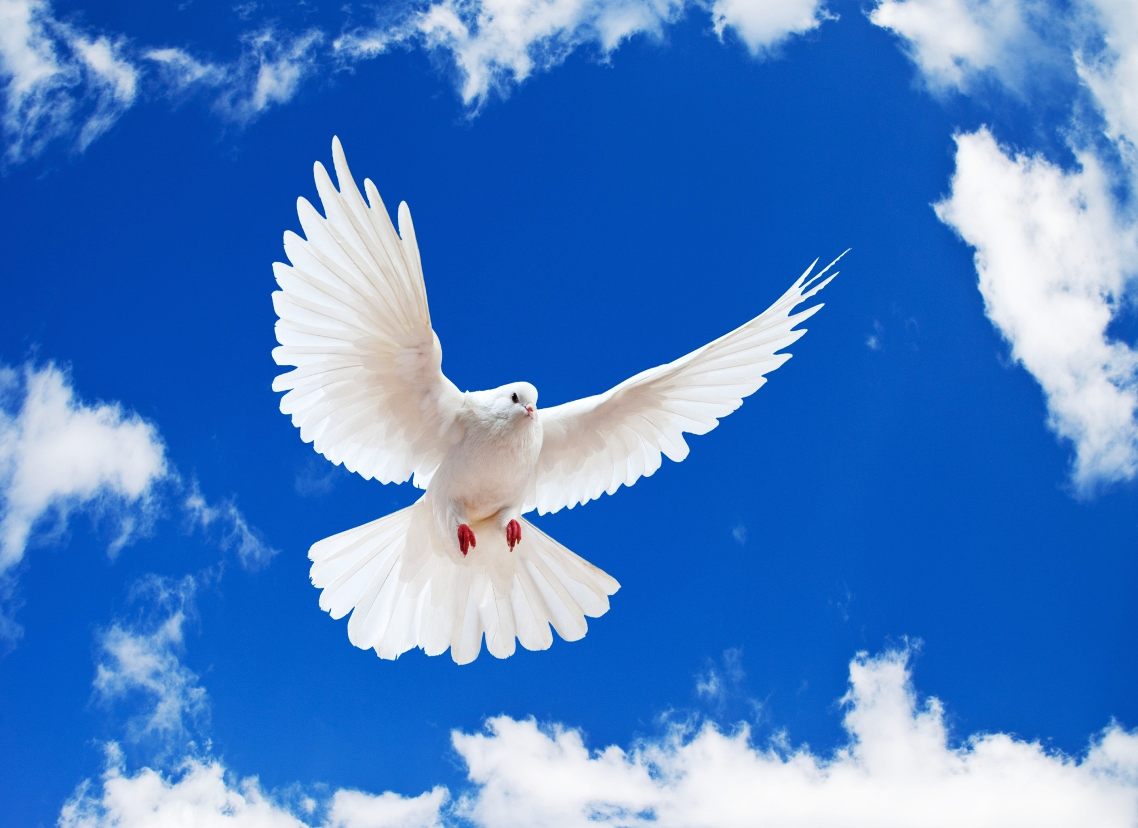
আজকের পাঠে তোমাদের স্বাগতম

Slide 2
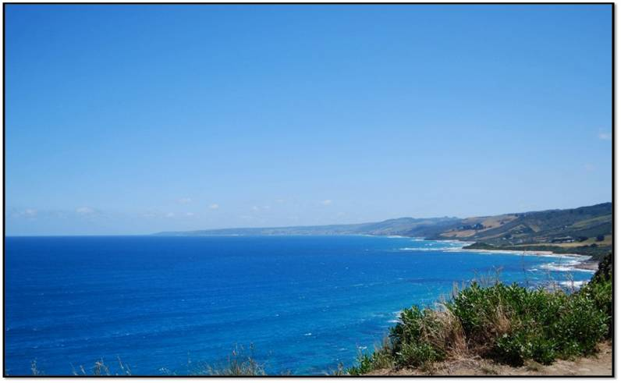
পরিচিতি
মোঃ হারুনর রশীদ
সহকারী শিক্ষক
ঘোড়াশাল আবদুল করিম উচ্চ বিদ্যালয়,
মুরাদনগর , কুমিল্লা।
মোবাইল :- ০১871117308
বিষয়ঃ বাংলা সাহিত্য
শ্রেণিঃ নবম ও দশম
অধ্যায়ঃ চতুর্থ
পাঠ শিরোনামঃ বৃষ্টি (কবিতা)
সময়ঃ ৫০মি

Slide 3
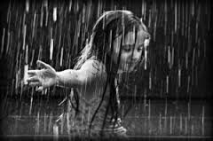
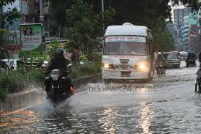
নিচের ছবিতে আমরা কী দেখতে পাচ্ছি ?
গ্রীস্মের রুদ্রতাকে দুর করে বলে
বৃষ্টি বহু পরীক্ষিত কেন ?

Slide 4
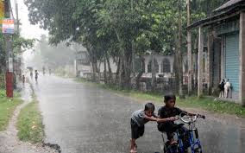
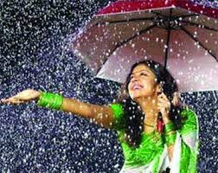
নিচের ছবিতে আমরা কী দেখতে পাচ্ছি ?
তৃষ্ণাতপ্ত বলে
বৃষ্টি কবিতায় মন বহু পথ পাড়ি দিতে চায় কেন ?

Slide 5
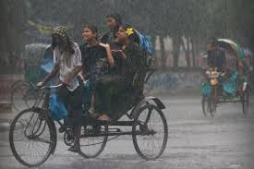
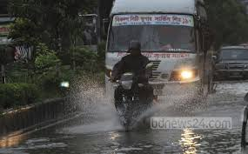
নিচের ছবিতে আমরা কী দেখতে পাচ্ছি ?
কাজল ছা্য়া
বৃষ্টি কবিতায় মেঘকে কার সাথে তুলনা করেছেন ?

Slide 6
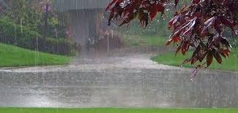
আজকের পাঠ
“ বৃষ্টি ’’- ফররুখ আহমদ

Slide 7
শিখনফল
এই পাঠ শেষে শিক্ষার্থীরা
1 । কবি পরিচিতি বলতে পারবে ।
2। “কবিতাটি শুদ্ধ উচ্চারণে পাঠ করতে পারবে।
3। বৃষ্টির আগমনে বর্ষা প্রকৃতির বর্ণনা করতে পারবে।

Slide 8
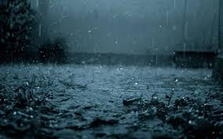
কবি পরিচিতি
জন্মস্থানঃ শ্রীপুর, গাজীপুর
ইউনেস্কো পুরস্কার একুশে পদক ইত্যাদি
ছোটদের কবিতার বইয়ের নাম ‘পাখির বাসা’ ইত্যাদি।
ফররুখ আহমদ
মৃত্যুঃ ১৯৭৪ স্থানঃ ঢাকা

Slide 9
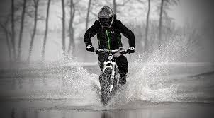
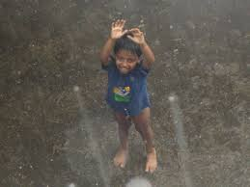
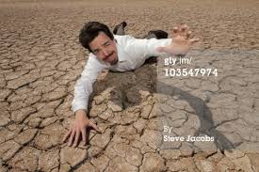
শব্দার্থ
আরোহী
সওয়ার
শিহরিত
রোমাঞ্চিত
পিপাসায় কাতর
তৃষ্ণাতপ্ত

Slide 10
বৃষ্টি
- ফররুখ আহমদ
বৃষ্টি এলো ... বহু প্রতীক্ষিত বৃষ্টি !
– পদ্মা মেঘনার দুপাশে আবাদি গ্রামে,
বৃষ্টি এলো পুবের হাওয়ায়,
বিদগ্ধ আকাশ, মাঠ ঢেকে গেল কাজল ছায়ায়;
বিদ্যুৎ-রূপসী পরী মেঘে মেঘে হয়েছে সওয়ার।
দিকদিগন্তের পথে অপরূপ আভা দেখে তার
বর্ষণমুখর দিনে অরণ্যের কেয়া শিহরায়,
রৌদ্র-দগ্ধ ধানক্ষেত আজ তার স্পর্শ পেতে চায়
নদীর ফাটলে বন্যা আনে পূর্ণ প্রাণের জোয়ার।

Slide 11
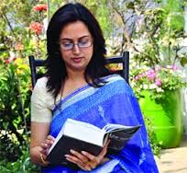
আদর্শ পাঠ
সরব পাঠ

Slide 12
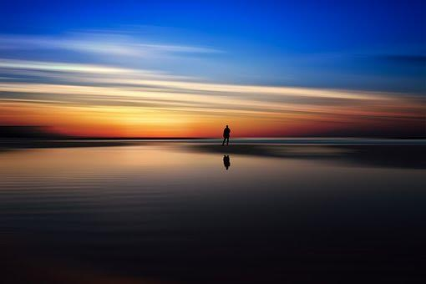
একক কাজ
১. ‘বৃষ্টি’ কবিতার রচয়িতা কে?
২. কবি বিদ্যুৎকে কার সঙ্গে তুলনা করেছেন?
১. উঃ ফররুখ আহমদ ২. উঃ পরির সঙ্গে

Slide 13
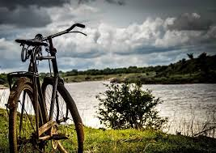
নিচের ছবিগুলো ভালো করে পর্যবেক্ষণ কর এবং বল কবিতার কোন
চরণের সঙ্গে মিল আছে।
বৃষ্টি এলো …. বহু প্রতীক্ষিত !
পদ্মা মেঘনার আবাদি গ্রামে

Slide 14
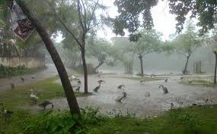
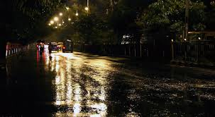
নিচের ছবিগুলো ভালো করে পর্যবেক্ষণ কর এবং বল কবিতার কোন
চরণের সঙ্গে মিল আছে।
বৃষ্টি এলো পূবের হাওয়ায় ,
বিদগ্ধ আকাশ , মাঠ ঢেকে গেল কাজল ছায়ায়

Slide 15
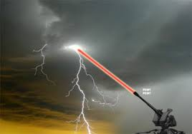
নিচের ছবিগুলো ভালো করে পর্যবেক্ষণ কর এবং বল কবিতার কোন
চরণের সঙ্গে মিল আছে।
বিদুৎ - রুপসী মেঘে মেঘে হয়েছে
দিক দিগন্তের পথে অপরুপ আভা দেখে

Slide 16
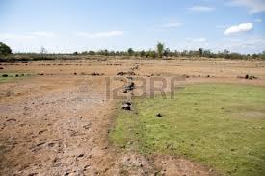
নিচের ছবিগুলো ভালো করে পর্যবেক্ষণ কর এবং বল কবিতার কোন
চরণের সঙ্গে মিল আছে।
বর্ষণমুখর দিনে অরণ্যের কেয়া শিহরায়
রৌদ্র – দগ্ধ ধানক্ষেত আজ তার স্পর্শ পেতে চায় ।

Slide 17
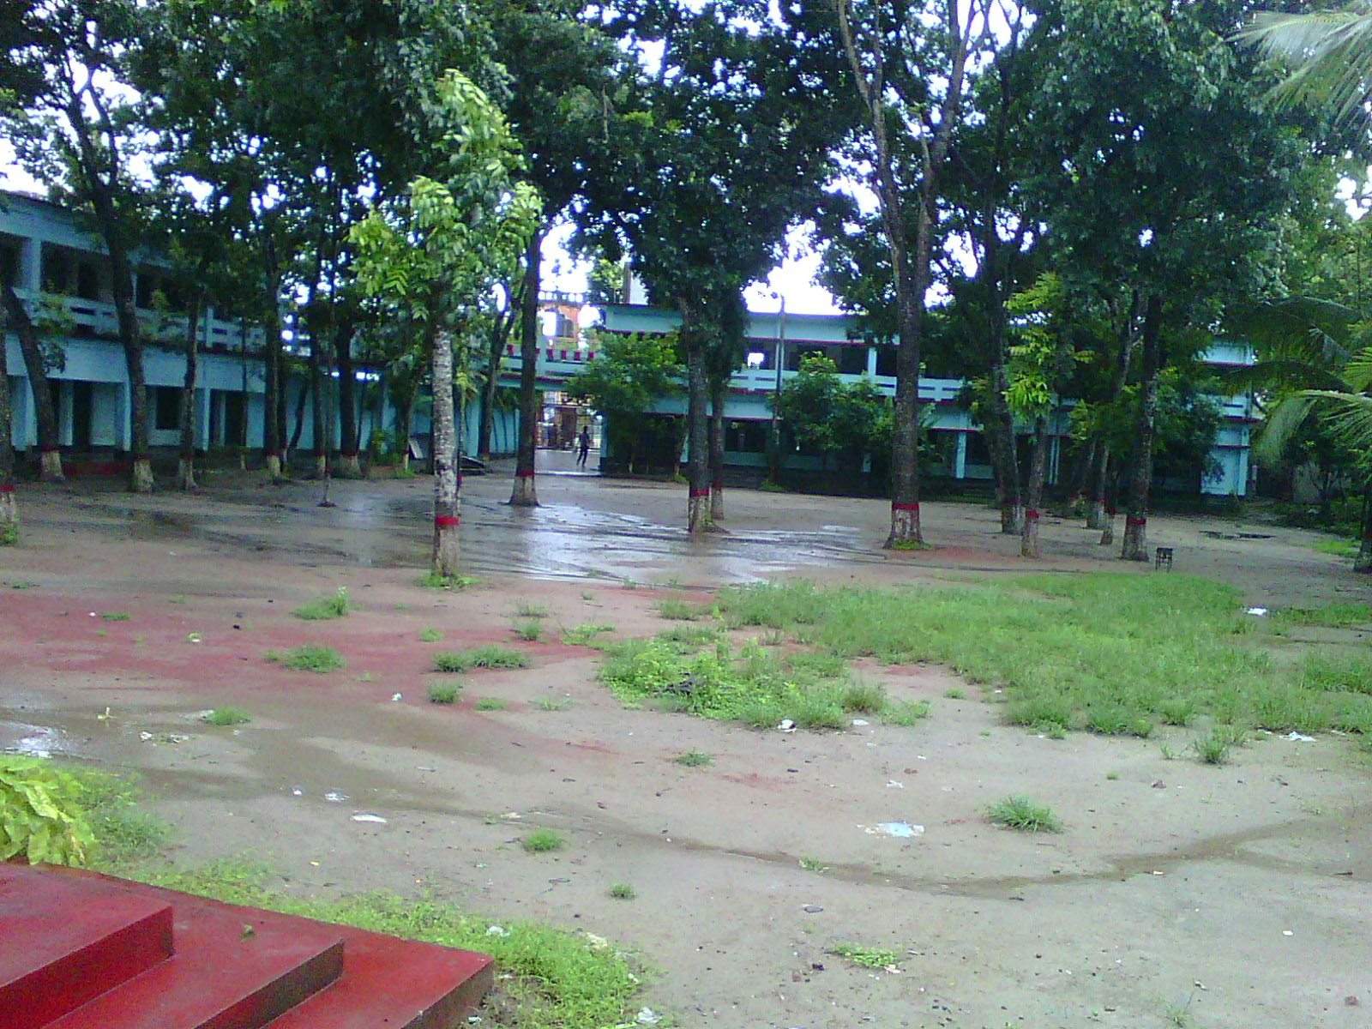
জোড়ায় কাজ
১. ‘রৌদ্র-দগ্ধ ধানক্ষেত’ বলতে কবি কী বুঝিয়েছেন?
২. ‘বৃষ্টি’ কবিতায় কোন ফসলের নাম উল্লেখ আছে?
১. উঃ রোদে ঝলসিত ধানক্ষেত ২. উঃ ধান

Slide 18
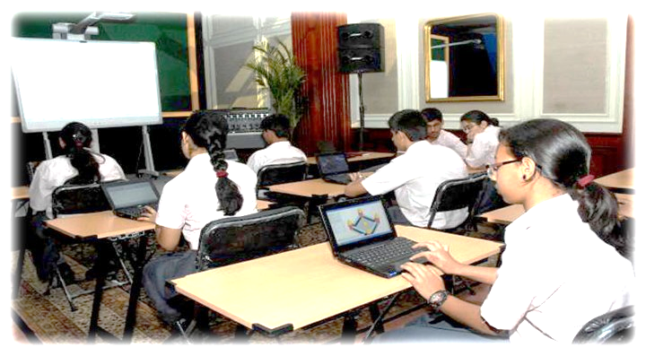
দলীয় কাজ
১. রুক্ষ মাঠ ও আসমান কীসের সুর শোনে?
২. ‘ অরণ্য’ শব্দ বলতে কী বোঝ?
৩. বর্ষার সময় নদীর দু ধারে কী দেখা যায়?
৪. নদীর ফাটলে বন্যা কী আনে?

Slide 19
দলীয় কাজ
উত্তর গুলো মিলিয়ে নিই
১. উঃ রুক্ষ মাঠ ও আসমান বর্ষণের সুর শোনে
২. উঃ ‘ অরণ্য’ শব্দ বলতে বন বোঝ
৩. উঃ বর্ষার সময় নদীর দু ধারে প্লাবন দেখা যায়
৪. উঃ নদীর ফাটলে বন্যা পূর্ণ প্রাণের জোয়ার আনে

Slide 20
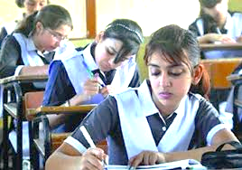
মুল্যায়ন
প্রকৃতিতে প্রাণস্পন্দন নিয়ে আসে কী ?
বিদ্যুৎ রুপসী পরী কিসে আরোহী হয়েছে ?
বর্ষণমুখর দিনে কোথাকার কেয়া শিহরায় ?
নদীর ফাটলে বন্যা কী আনে ?
উঃ প্রকৃতিতে প্রাণস্পন্দন নিয়ে আসে বর্ষা
উঃ বিদ্যুৎ রুপসী পরী মেঘে আরোহী হয়েছে
উঃ বর্ষণমুখর দিনে অরণ্যের কেয়া শিহরায়
উঃ পূর্ণ প্রাণের জোয়ার

Slide 21
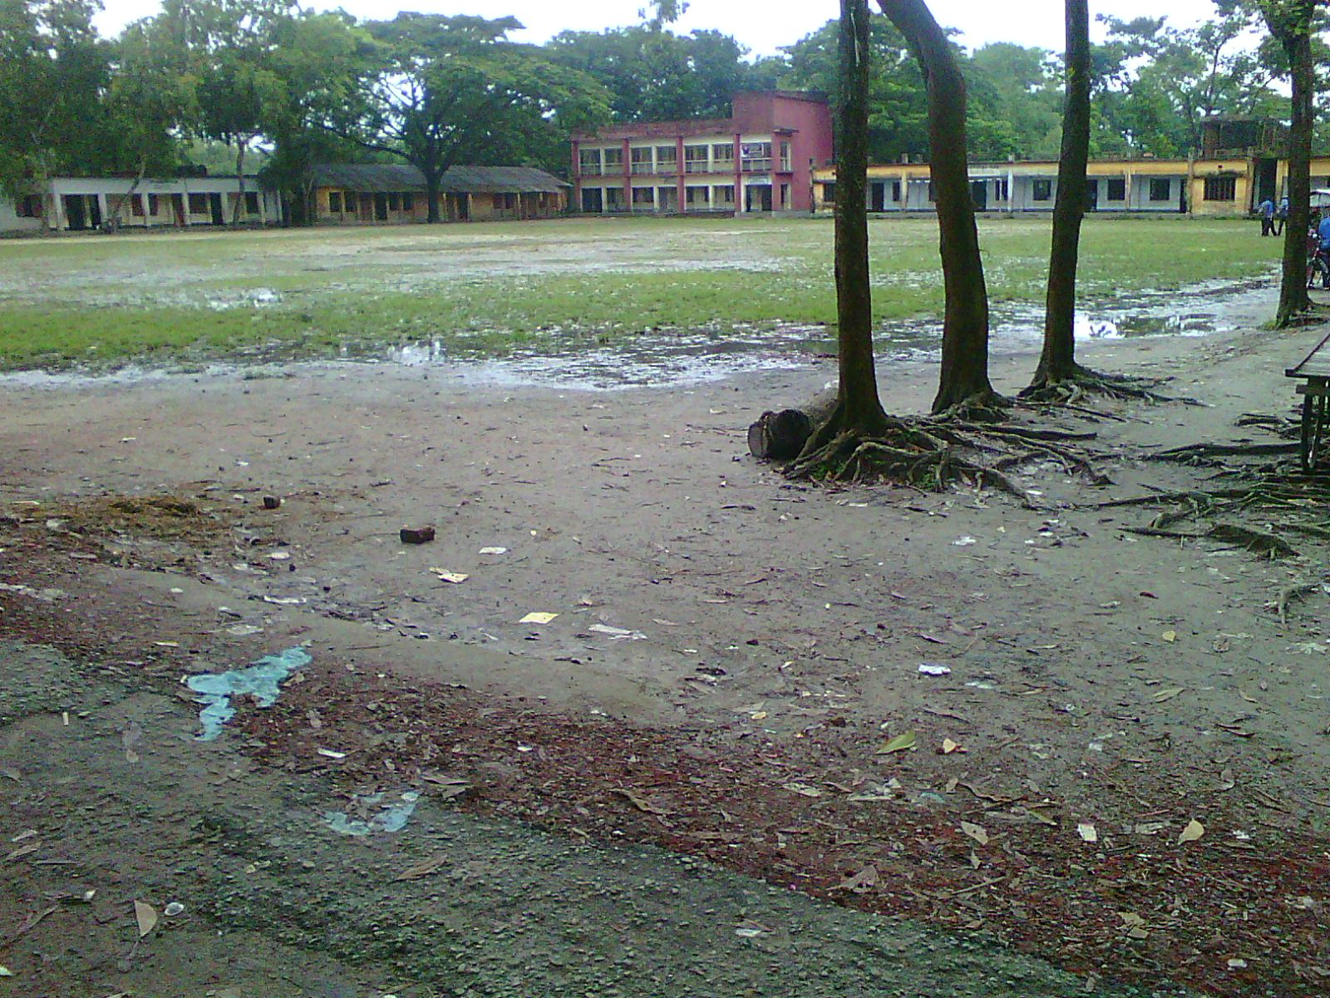
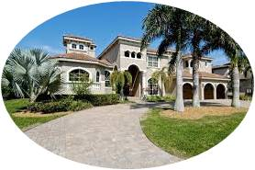
বাড়ির কাজ
বর্ষা ঋতুতে প্রকৃতি যে নব নব সাজে সজ্জিত হয় তা “বৃষ্টি কবিতার আলোকে বিশ্লেষন কর।

Slide 22
ক্লাসের সবাইকে ধন্যবাদ জানিয়ে শেষ করছি

